Slide 1
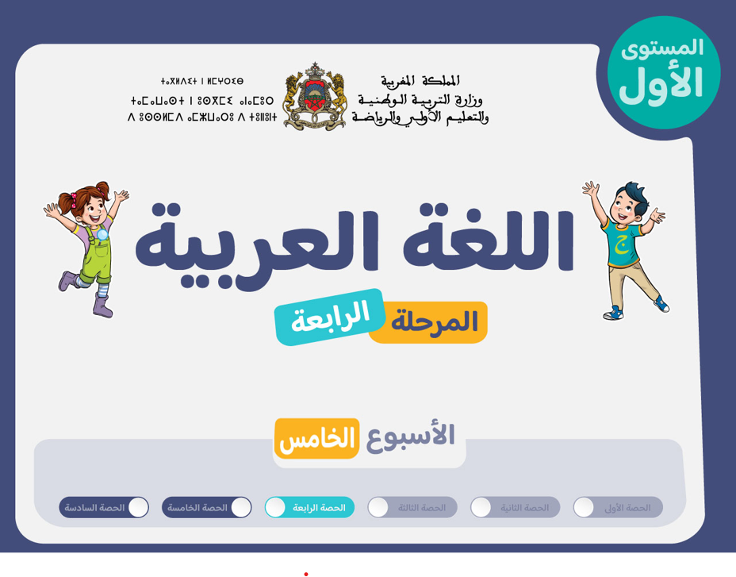

Slide 2






تعيين تلميذ(ة) للإجابة
توجيهات و شرح التعليمات
عرض فيديو
المرور بين الصفوف للمساعدة و تصحيح الإنجازات
عمل في ثنائيات
نهاية الشريط، المرور إلى الشريحة الموالية.

Slide 3

تنظيم حصص الأسبوع
اليوم 4 -
اليوم1 -
معجم
قراءة/ كتابة : مراجعة
التقويم الفردي للمجموعة الرابعة
معجم
استماع وتحدث
قراءة : توليف: ب ت ن ث ي
خط : رسم الحروف وإكمال كلمات
اليوم 5 -
اليوم2 -
قراءة/ كتابة : مراجعة
التقويم الفردي للمجموعة الخامسة
معجم: مراجعة
قراءة/ كتابة : مراجعة
التقويم الفردي للمجموعة الثانية
اليوم 6 -
اليوم 3 -
قراءة/ كتابة : مراجعة
التقويم الفردي للمجموعة السادسة
معجم: مراجعة
قراءة/ كتابة : مراجعة
التقويم الفردي للمجموعة الثالثة
Révision
Lecture offerte

Slide 4




هيكلة حصة اليوم
05
-01افتتاح الحصة
الترحيب وتدبير السلوك
معجم مراجعة
45
-02قراءة/ كتابة
مراجعة الحروف المقدمة
قراءة كلمات وجمل
إملاء – إنتاج كتابي
50
-03تقويم شفهي فردي
معجم
تحدث
قراءة

Slide 5
توجيه
الروائز الفردية توجد في نهاية الحصة.
يتم تقويم المعجم والتحدث والقراءة طيلة أيام الأسبوع الخامس من المرحلة الرابعة.
تمرر الروائز الفردية لعدد محدود من المتعلمين كل يوم على أساس تغطية مجموع القسم نهاية الأسبوع الخامس.
تمرر الروائز للمتعلمين المتحكمين في الأيام الأولى، ويؤجل التمرير لمتعلمي الفئتين ج و د إلى الأيام الأخيرة من الأسبوع حتى يستفيدوا أكثر من حصص الدعم الخاصة بالقراءة.

Slide 6

عند نهاية الحصة
على الأقل 80% من المتعلمين سيكونون قادرين على:
تعرف معجم اللعب والمرح؛
تسمية الحروف وقراءة مقاطع وكلمات وجمل تتضمن الحروف المقدمة.
كتابة كلمات مملاة ووصف صورة بجملة مفيدة.

Slide 7

افتتاح الحصة
افتتاح الحصة
الترحيب وتدبير السلوك
المعجم: مراجعة

Slide 8


مرحبا بكم ، سننطلق في حصة اللغة العربية.
اختــتام الحــصة
قراءة/ كتابة
استـماع وتحدث
افتتاح الحصة

Slide 9


قبل أن نبدأ حصة اليوم سأذكركم بشروط الحصول على نجمة التميز.
اختــتام الحــصة
قراءة/ كتابة
استـماع وتحدث
افتتاح الحصة
أُنْصِتُ وأَنْتَبِهُ جَيِّداً للدَّرْسِ.
دونَ أَنْ أَقِفَ، أَرْفَعُ أُصْبُعي لِلْإجابَةِ.

Slide 10

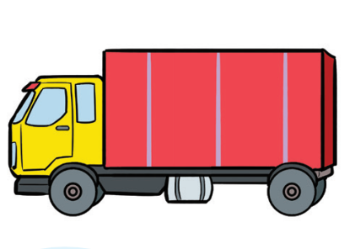




انتبهوا الآن. سنتذكر الكلمات التي تعلمناها. أنا أشير وأنت تقول.
اختــتام الحــصة
قراءة/ كتابة
معجم
افتتاح الحصة

Slide 11

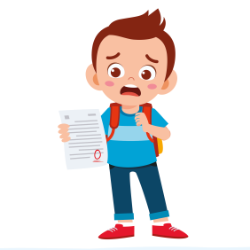


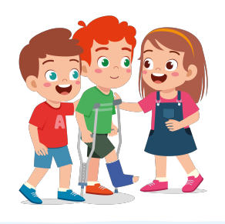
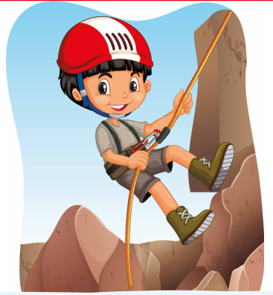
انتبهوا الآن. سنتذكر الكلمات التي تعلمناها. أنا أشير وأنت تقول.
اختــتام الحــصة
قراءة/ كتابة
معجم
افتتاح الحصة

Slide 12

قراءة
2
45
قراءة / كتابة
مراجعة الحروف وقراءة كلمات وجمل.
كتابة كلمات مملاة.
كتابة جملة مفيدة لوصف صورة.

Slide 13
1. يخصص الأستاذ الفئة د بالعناية المركزة حتى يتمكنوا من تسمية كل الحروف التي سبق تقديمها
2. يوجه الأستاذ متعلمي الفئة د والفئة ج (تسمي الحروف ولكن تتعثر في قراءة المقاطع وفي دمجها لقراءة كلمات) إلى قراءة الشرائح التي تتضمن التدرب على الدمج مع المواكبة القريبة للأستاذ.
3. يعمل الأستاذ طيلة فترة المراجعة على أن يتمكن على الأقل 80% من متعلميه من قراءة الكلمات. التلميذ الذي يقرأ الكلمة مقطعا مقطعا ثم يعيد قراءة الكلمة مرة واحدة تعتبر قراءته صحيحة.
4- يتم تدريب المتعلمين على قراءة الجمل باسترسال (بدقة ودون التوقف بين الكلمات).

Slide 14
أقرأ رددوا بعدي.
اختــتام الحــصة
قراءة/ كتابة
معجم
افتتاح الحصة
ل | ف | س | ب | ر | م | د
ت | ع | ن | ض | ط | ز | ذ | ص
غ | ق | هـ | ش | كـ | خ | ج | ح
ء | ظ | ث | و | ي

Slide 15
من يقرأ؟ ( خاص بالفئة د)
اختــتام الحــصة
قراءة/ كتابة
معجم
افتتاح الحصة
ل | ف | س | ب | ر | م | د
ت | ع | ن | ض | ط | ز | ذ | ص
غ | ق | هـ | ش | كـ | خ | ج | ح
ء | ظ | ث | و | ي

Slide 16
أقـــــرأ. رددوا بعدي
اختــتام الحــصة
قراءة/ كتابة
معجم
افتتاح الحصة
أَدْخُلُ
أَدْ / خُــ / ـلُ
ناياً
نـا/ يـاً
ثِـياب
ثِـ / ــيـا / ب
حِجارَة
حِـ / ـجـا/ رَ / ة
عَطْشانُ
عَـطْـ/ ـشا / نُ

Slide 17
من يقرأ؟ (خاص بمن يحتاج التدرب على الدمج)
اختــتام الحــصة
قراءة/ كتابة
معجم
افتتاح الحصة
أَدْخُلُ
أَدْ / خُــ / ـلُ
ناياً
نـا/ يـاً
ثِـياب
ثِـ / ــيـا / ب
حِجارَة
حِـ / ـجـا/ رَ / ة
عَطْشانُ
عَـطْـ/ ـشا / نُ

Slide 18
اختــتام الحــصة
قراءة/ كتابة
معجم
افتتاح الحصة
أقرأ. رددوا بعدي.
سَماءً
خُطَط
بَيْض
ثِياب
ناياً
أَدْخُلُ
نَظّارَة
حِجارَة
طَريق
قُصوراً
حَليب
عَطْشانُ

Slide 19
اختــتام الحــصة
قراءة/ كتابة
معجم
افتتاح الحصة
يقرأ؟ ستمرون كلكم للقراءة. ( يشير الأستاذ في كل مرة إلى 5 كلمات مختلفة )
سَماءً
خُطَط
بَيْض
ثِياب
ناياً
أَدْخُلُ
نَظّارَة
حِجارَة
طَريق
قُصوراً
حَليب
عَطْشان

Slide 20
اختــتام الحــصة
قراءة/ كتابة
معجم
افتتاح الحصة
أقرأ الجمل بدقة واسترسال: بدون أخطاء أو توقف بين الكلمات. رددوا بعدي.
وِسادَتي نَظيفَة.
يَشْرَبُ أَبي حَساءً.
لَبِسْتُ حِذاءً جَديداً.

Slide 21
اختــتام الحــصة
قراءة/ كتابة
معجم
افتتاح الحصة
من يقرأ. سأعين 6 منكم لقيادة القراءة.
وِسادَتي نَظيفَة.
يَشْرَبُ أَبي حَساءً.
لَبِسْتُ حِذاءً جَديداً.

Slide 22

وقت النجمة الآن. الفائز بنجمة المشاركة بهدوء : ....
اختــتام الحــصة
قراءة/ كتابة
معجم
افتتاح الحصة

Slide 23

خذوا ألواحكم سأملي عليكم كلمات.
اختــتام الحــصة
قراءة/ كتابة
معجم
افتتاح الحصة
نَـاياً
أَدْخُــلُ

Slide 24

أقرأ الكلمات. من يعيد القراءة؟
اختــتام الحــصة
قراءة/ كتابة
معجم
افتتاح الحصة
نَـاياً
أَدْخُــلُ

Slide 25

انظروا إلى الكلمة جيدا. أدخل تتكون من 3 مقاطع: أدْ – خُـ - لُ
اختــتام الحــصة
قراءة/ كتابة
معجم
افتتاح الحصة
أَدْ/خُـ/ ـلُ

Slide 26

اكتبوا. ينطق الأستاذ الكلمة ويذكر بمقاطعها
اختــتام الحــصة
قراءة/ كتابة
معجم
افتتاح الحصة

Slide 27
ارفعوا الألواح - صححوا
اختــتام الحــصة
قراءة/ كتابة
معجم
افتتاح الحصة
أَدْخُـلُ

Slide 28
انظروا إلى الكلمة جيدا. ناياً: تتكون الكلمة من مقطعين: نا – ياً
اختــتام الحــصة
قراءة/ كتابة
معجم
افتتاح الحصة
نَــا/ ياً

Slide 29
اكتبوا. ينطق الأستاذ الكلمة ويذكر بمقاطعها
اختــتام الحــصة
قراءة/ كتابة
معجم
افتتاح الحصة

Slide 30

اختــتام الحــصة
قراءة/ كتابة
معجم
افتتاح الحصة
ارفعوا الألواح - صححوا
نَـاياً

Slide 31
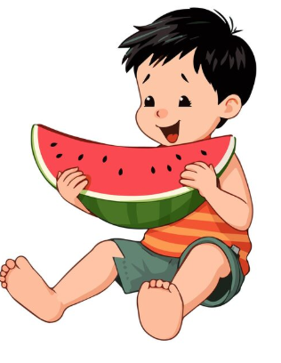
نمر الآن إلى الإنتاج الكتابي. سنكتب جملة نعبر بها عما يحبه وما لا يحبه الشخص.
اختــتام الحــصة
قراءة/ كتابة
معجم
افتتاح الحصة
....... ........ ........

Slide 32
لاحظوا الصورة، ما الذي يحبه الولد؟
اختــتام الحــصة
قراءة/ كتابة
معجم
افتتاح الحصة
....... ........ ........

Slide 33
أحسنتم، يحب الولد البطيخ. اكتبوا الجملة على ألواحكم. سأمر لمساعدتكم.
اختــتام الحــصة
قراءة/ كتابة
معجم
افتتاح الحصة
....... ........ ........

Slide 34
ارفعوا ألواحكم. صححوا
اختــتام الحــصة
قراءة/ كتابة
معجم
افتتاح الحصة
يُـحِـبُّ ﭐلْـوَلَـدُ ﭐلْـبِـطّـيـخَ.

Slide 35
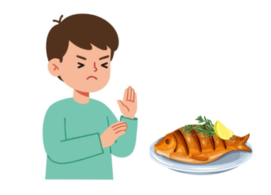
لاحظوا الصورة ما الذي لا يحبه الولد؟
اختــتام الحــصة
قراءة/ كتابة
معجم
افتتاح الحصة
... ....... ........ ........

Slide 36
أحسنتم، لا يحب الولد السمك. اكتبوا الجملة على ألواحكم. سأمر لمساعدتكم.
اختــتام الحــصة
قراءة/ كتابة
معجم
افتتاح الحصة
... ....... ........ ........

Slide 37
صححوا في دفاتركم
اختــتام الحــصة
قراءة/ كتابة
معجم
افتتاح الحصة
لا يُـحِـبُّ ﭐلْـوَلَـدُ ﭐلـسَّـمَـكَ.

Slide 38
وقت النجمة الآن. الفائز بنجمة المشاركة بهدوء : ....
اختــتام الحــصة
قراءة/ كتابة
معجم
افتتاح الحصة

Slide 39

استراحة قصيرة قبل أن نواصل. قفوا، سنقوم بحركات 
اختــتام الحــصة
قراءة/ كتابة
معجم
افتتاح الحصة

Slide 40
يشغل الأستاذ المتعلمين غير المعنيين بروائز المعجم والتحدث والطلاقة بنشاط كتابي

Slide 41
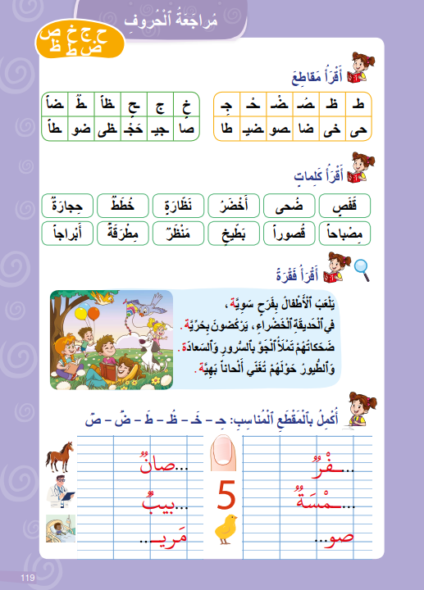
خذوا الكراسة ص 119.
اختــتام الحــصة
قراءة/ كتابة
معجم
افتتاح الحصة

Slide 42
أنجزوا تمرين الإكمال.
اختــتام الحــصة
قراءة/ كتابة
معجم
افتتاح الحصة

Slide 43
من أنهى تمرين الكتابة، ينقل الكلمات والفقرة في دفتر الواجبات المنزلية.
اختــتام الحــصة
قراءة/ كتابة
معجم
افتتاح الحصة

Slide 44
التقويم الفردي
2
65
التقويم الفردي الشفهي للمجموعة الأولى
تحدث: PO1 - PO2
معجم: V1
قراءة: LF1 - LF2

Slide 45
الكفايات المعنية بالتمرير الفردي
المشاركة في حوار بتوظيف الأفعال الكلامية المدرسة.
PO1
أخذ الكلمة لإنتاج نصوص شفهية بغرض السرد أو الوصف انطلاقا من مشاهد.
PO2
إنتاج مفردات من معجم المجالي انطلاقا من مشاهد.
V1
تسمية حروف وقراءة كلمات بدقة.
LF1
قراءة نص من حوالي 30 كلمة، مشكولاً شكلاً تاماً بدقة واسترسال.
LF2

Slide 46
- يتم تقويم المعجم والتحدث والقراءة طيلة أيام الأسبوع الخامس.
- يتم التمرير لعدد محدود من المتعلمين يوميا طيلة الأسبوع الخامس من المرحلة الرابعة حتى تتم تغطية جميع متعلمي القسم في نهاية الأسبوع.
- المجموعات الأولى المعنية بالاختبار تتضمن المتعلمين المتحكمين، ويتم تأجيل متعلمي الفئتين ب و ج إلى الأيام الأخيرة من الأسبوع ليستفيدوا أكثر من الدعم.
- - يتم تمرير روائز المعجم والتحدث والقراءة بالتتابع وبشكل فردي في جلسة واحدة مع كل تلميذ؛
- يتم إعداد جانب من الفصل الدراسي يخصص للتمرير الفردي؛
- الحرص على خلق بيئة آمنة لتمرير الروائز؛
- عدم وصل الحاسوب بشاشة العرض أثناء الروائز الفردية؛
- أثناء تمرير الروائز الفردية ينشغل باقي المتعلمين بنشاط قرائي أو كتابي.
موجهات عامة

Slide 47
رائز المعجم - رائز التحدث – رائز القراءة
تقويم فردي للمجموعة الأولى

Slide 48

رائز التحدث

Slide 49
- يمرر الرائز بشكل فردي، تلميذ تلو الآخر. في جلسة واحدة لكل متعلم تمرر فيها أيضا روائز المعجم والقراءة.
- تتم تهيئة المتعلمين عبر شرح المطلوب.
- يدخل المتعلم في حوار مع الأستاذ: الأستاذ يسأل والتلميذ يجيب؛
يطرح الأستاذ السؤال الأول، ينصت لإجابة التلميذ ثم يطرح السؤال الثاني وينصت لإجابة التلميذ وهكذا إلى أن ينهي طرح الأسئلة الأربعة؛
- إذا لم يجب المتعلم بعد 30 ثانية من طرح السؤال، يمر الأستاذ لطرح السؤال الموالي.
- يسجل الأستاذ النقطة التي حصل عليها التلميذ في الكفاية مباشرة على شبكة التفريغ.
- سلم التنقيط : انظر الجدول في الشريحة الموالية.
موجهات تمرير رائز التحدث (PO1)

Slide 50
سلم التنقيط :
التمرين | التصحيح | سلم التنقيط
ما هي اللعب التي لديك في المنزل؟ | يذكر المتعلم اللعب في جملة مفيدة: لدي ... أملك ... /عندي ... / لعبي هي ... | 2,5 ن إجابة تامة | 1ن إجابة صحيحة لكن غير تامة
أي لعبة تفضل من هذه اللعب؟ | يذكر المتعلم لعبة يفضلها من بين اللعب التي لديه في المنزل: أفضل .... / أحب .... اللعب التي أفضلها (أحبها) هي: .... | 2,5 ن إجابة تامة | 1ن إجابة صحيحة لكن غير تامة
ما هي لعبتك المفضلة عندما تلعب خارج المنزل، في ملعب أو في حديقة الألعاب؟ | أفضل (أحب) لعبة .... / أفضل (أحب) .... لعبتي المفضلة هي .... | 2,5 ن إجابة تامة | 1ن إجابة صحيحة لكن غير تامة
لماذا تحب ....؟ | يذكر المتعلم لماذا يحب اللعبة التي اختارها. أحب (أفضل) لعبة .... لأنها ... / لأنني .... | 2,5 ن إجابة تامة | 1ن إجابة صحيحة لكن غير تامة

Slide 51

سأطرح عليك أسئلة. أجب عن كل سؤال بجملة صحيحة وتامة.
ما هي اللعب التي لديك في المنزل؟ أي لعبة تفضل من هذه اللعب؟ ما هي لعبتك المفضلة عندما تلعب خارج المنزل، في ملعب أو في حديقة الألعاب؟ لماذا تحب ....؟

Slide 52
يسجل الأستاذ النقطة التي حصل عليها التلميذ في الكفاية، مباشرة بعد الإجابة، على شبكة التفريغ.

Slide 53
رائز التحدث

Slide 54
- يمرر رائز التحدث (PO2) مباشرة بعد رائز التحدث (PO1) في نفس الجلسة بشكل فردي، تلميذ تلو الآخر.
- تتم تهيئة المتعلمين عبر شرح المطلوب.
- يصف التلميذ شفهيا كل صورة بالإجابة عن سؤالين يطرحهما الأستاذ.
- إجابة المتعلم يجب أن تكون بجملة تامة باللغة العربية.
- يمنح الأستاذ للمتعلم 30 ثانية لملاحظة كل صورة جيدا قبل البدء في التحدث.
- يظهر الأستاذ الصورة الأولى ويطلب من التلميذ ملاحظتها، بعدها يطرح السؤال الأول وينصت للإجابة ثم يطرح السؤال الثاني وينصت للإجابة. يعيد الأستاذ نفس العملية مع الصورة الثانية.
- يضع الأستاذ النقطة التي حصل عليها التلميذ في الكفاية مباشرة بعد الإجابة.
- مؤشرات التحكم: إنتاج جملتين مفيدتين وتامتين باللغة العربية تصفان مضمون كل صورة.
موجهات تمرير رائز التحدث (PO2)

Slide 55
سلم التنقيط :
التمرين | التصحيح | سلم التنقيط
الصورة 1 أين يوجد الأصدقاء؟ ماذا يفعل كوكي؟ | يوجد الأصدقاء في الغابة (الحديقة). أو: الأصدقاء في الغابة (الحديقة). | 2,5 ن إجابة تامة | 1ن إجابة بكلمة
 | يتسلق كوكي الشجرة. أو: كوكي يتسلق الشجرة. | 2,5 ن إجابة تامة | 1ن إجابة بكلمة
الصورة 2 أين يوجد الأطفال؟ ماذا يفعل الأطفال؟ | يوجد الأطفال في الحديقة (في حديقة الألعاب / في الغابة) أو الأطفال في الحديقة. | 2,5 ن إجابة تامة | 1ن إجابة بكلمة
 | يلعب الأطفال لعبة الغميضة. الأطفال يلعبون الغميضة. الأطفال يلعبون في الحديقة. | 2,5 ن إجابة تامة | 1ن إجابة بكلمة

Slide 56

لاحظ الصورة جيدا ثم أجب عن كل سؤال أطرحه بجملة تامة.
أين يوجد الأصدقاء؟ ما يفعل كوكي؟

Slide 57
لاحظ الصورة جيدا ثم أجب عن كل سؤال أطرحه بجملة تامة.
أين توجد الأطفال؟ ماذا يفعل الأطفال؟

Slide 58
يسجل الأستاذ النقطة التي حصل عليها التلميذ في الكفاية، مباشرة بعد الإجابة، على شبكة التفريغ.

Slide 59
رائز المعجم

Slide 60
- يمرر الرائز بشكل فردي، تلميذ تلو الآخر، مباشرة بعد رائزي التحدث.
- تتم تهيئة المتعلمين عبر شرح المطلوب.
- يمنح الممرر للمتعلم 30 ثانية لملاحظة الصور الأربع قبل أن يبدأ الإجابة على الرائز.
- يجيب المتعلم على الرائز شفهيا بأن يشير إلى كل صورة ويذكر الكلمة الموافقة لها.
- يسجل الأستاذ النقطة التي حصل عليها التلميذ في الكفاية مباشرة على شبكة التفريغ.
- سلم التنقيط: انظر الجدول في الشريحة الموالية.
موجهات تمرير رائز المعجم

Slide 61
سلم التنقيط :
التمرين | التصحيح | سلم التنقيط
الصورة 1 | شاحنة | 2,5 ن
الصورة 2 | لعبة التزحلق (أو زحليقة) | 2,5 ن
الصورة 3 | كسر | 2,5 ن
الصورة 4 | يتسلق | 2,5 ن

Slide 62
لاحظ الصور جيدا. أشر إلى كل صورة واذكر الكلمة الموافقة لها.

Slide 63
يسجل الأستاذ النقطة التي حصل عليها التلميذ في الكفاية، مباشرة بعد الإجابة، على شبكة التفريغ.

Slide 64
رائز القراءة

Slide 65
- يمرر الرائز بشكل فردي، تلميذ تلو الآخر، مباشرة بعد روائز التحدث والمعجم.
- يبدأ التلميذ بتسمية الحروف أو نطق صوتها (16 حرفا).
- بعد قراءة الحروف يمر التلميذ مباشرة لقراءة الكلمات (7كلمات). كل كلمة مقروءة بشكل صحيح تمنح التلميذ نقطة. التلميذ الذي يقرأ الكلمة مقطعا مقطعا ثم يعيد قراءة الكلمة مرة واحدة تعتبر قراءته صحيحة.
- أثناء قراءة المتعلم يحسب الأستاذ(ة) عدد الكلمات المقروءة بشكل صحيح.
- يسجل الأستاذ النقطة التي حصل عليها التلميذ في الكفاية مباشرة على شبكة التفريغ.
- سلم التنقيط: انظر الجدول في الشريحة الموالية.
موجهات تمرير رائز القراءة

Slide 66

سلم التنقيط :
التمرين | التصحيح | سلم التنقيط
قراءة الحروف | تسمية الحروف | • قراءة جميع الحروف بشكل صحيح: 3 ن • قراءة من 10 إلى 15 حرف: 2 ن • قراءة من 4 إلى 9 حروف: 1 ن • أقل من 4 حروف صحيحة: 0 ن
قراءة الكلمات | خَرَجَ – سِرْكٌ - هاتِفٌ فَريقٌ - تُغادِرُ بَلاغٌ - شاحِنَةٌ | 1 ن x 7 (نقطة لكل كلمة صحيحة)

Slide 67
اقرأ :
ص | ج | ي | ت | ف
ش | ز | ث | و | ح
ء | ظ | ب | ض | ز | غ

Slide 68
اقرأ :
نَظيف | جَرْو | ناي | أَكَلَتْ
وِسادَة | ثُعْبان | حِذاء

Slide 69
يسجل الأستاذ النقطة التي حصل عليها التلميذ في الكفاية، مباشرة بعد الإجابة، على شبكة التفريغ.

Slide 70
رائز القراءة

Slide 71
- يمرر الرائز بشكل فردي، تلميذ تلو الآخر، مباشرة بعد روائز التحدث والمعجم وقراءة الحروف والكلمات.
- يمنح الممرر للمتعلم 30 ثانية لملاحظة الجمل وقراءتها قراءة صامتة قبل أن يبدأ الرائز.
- يحصل المتعلم على النقطة الكاملة إذا قرأ الجمل بدقة (دون أخطاء) وباسترسال (عدم التوقف بين الكلمات).
- أثناء قراءة المتعلم يحسب الأستاذ(ة) عدد الأخطاء المرتكبة.
- يسجل الأستاذ النقطة التي حصل عليها التلميذ في الكفاية مباشرة على شبكة التفريغ.
- سلم التنقيط: انظر الجدول في الشريحة الموالية.
موجهات تمرير رائز القراءة

Slide 72
سلم التنقيط :
التمرين | التصحيح | سلم التنقيط
الجملة الأولى | مِحْفَظَتي جَميلَةٌ. | 0,5 ن عن كلمة كلمة مقروءة بشكل صحيح + 1ن عن الاسترسال
الجملة الثانية | يَلْبَسُ أَحْمَدُ مِعْطَفاً. | 1ن عن كلمة كلمة مقروءة بشكل صحيح + 1ن عن الاسترسال
الجملة الثالثة | تَرْسُمُ مَرْيَمُ وَرْدَةً. | 1ن عن كلمة كلمة مقروءة بشكل صحيح + 1ن عن الاسترسال

Slide 73
اقرأ :
مِحْـفَـظَـتي جَميلَة.
يَلْـبَـسُ أَحْمَدُ مِعْـطَـفاً.
تَرْسُـمُ مَرْيَـمُ وَرْدَةً.

Slide 74
يسجل الأستاذ النقطة التي حصل عليها التلميذ في الكفاية، مباشرة بعد الإجابة، على شبكة التفريغ.

Slide 75


Slide 76

الفائزون بنجمة الهدوء هم:
اختــتام الحــصة
تقويم الطلاقة والتحدث
افتتاح الحصة

Slide 77

اختــتام الحــصة
5
اختــتام الحــصة
واجباتكم المنزلية

Slide 78

في البيت، اقرؤوا المقطع والكلمات والفقرة على الكراسة ص 119.
اختــتام الحــصة
قراءة/ كتابة
استـماع وتحدث
افتتاح الحصة

